Slide 1

窗口通信
演讲人：孟庆和
追梦课堂 临汾首家专业的web前端培训机构 www.zmclass.com

Slide 2
跨窗口通信
"同源"策略限制了窗口之间的互相访问。
如果我们有另外一个窗口（一个弹出窗口或者 iframe）的引用，并且这个窗口是同源的，那么我们可以使用它做任何事情。
如果窗口有相同的二级域名，比如 image.zmclass.com，video.zmclass.com 和 zmclass.com，我们可以使用 JavaScript 将 document.domain 设置为他们相同的二级域名 zmclass.com。此时这些窗口将被当做同源的站点对待。

Slide 3
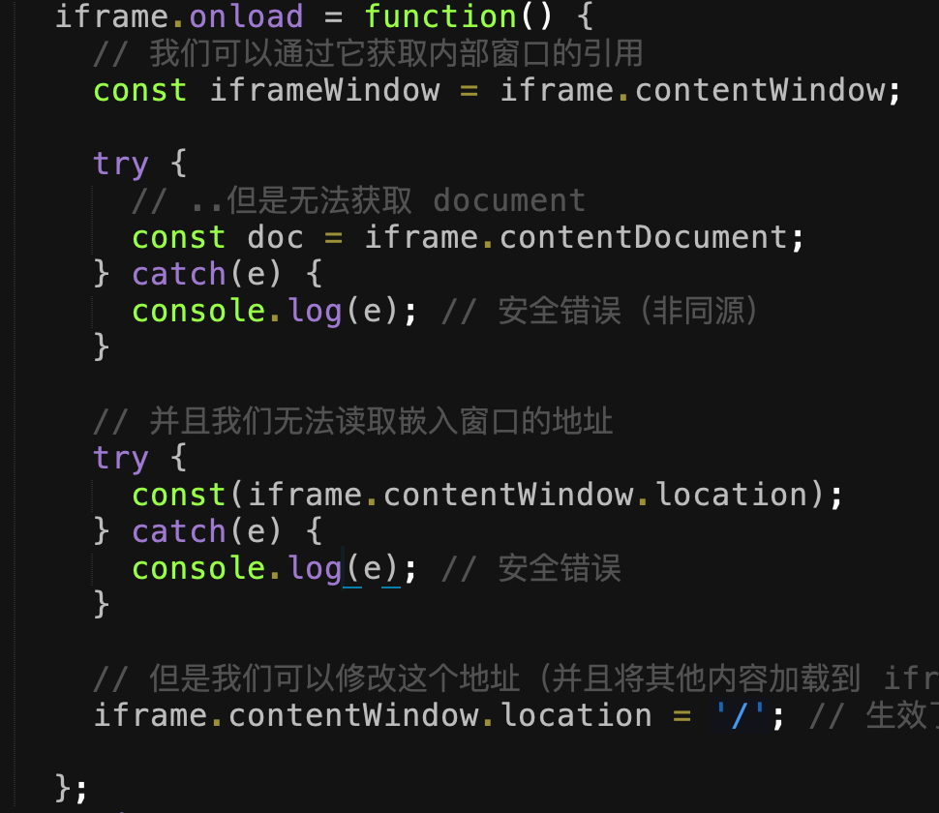
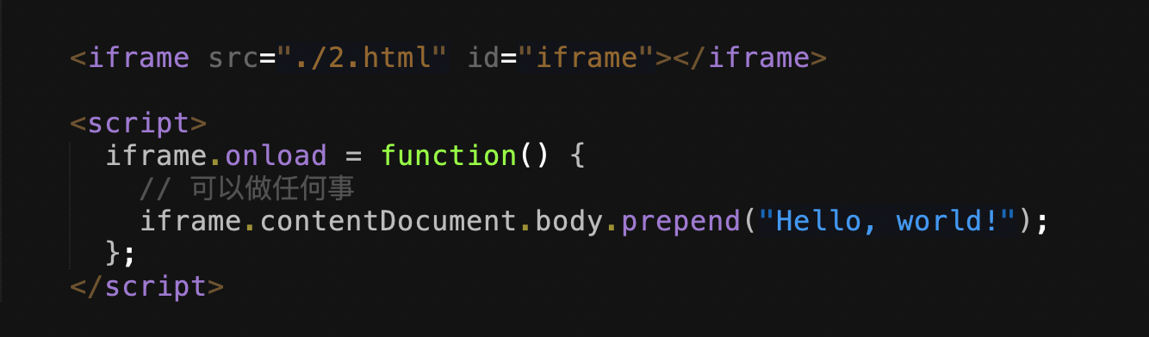
访问iframe的内容
iframe.contentWindow 是对 <iframe> 里 window 的引用。
iframe.contentDocument 是对 <iframe> 里的 document 对象的引用。
当我们访问嵌入式窗口时，浏览器会检查 iframe 是否具有相同的来源，如果不是,会拒绝访问
非同源
同源

Slide 4
window.frames
获取 iframes 集合
- 通过索引获取：window.frames[0] —— 当前文档里第一个 iframe 的窗口。
- 通过名称获取：window.frames.iframeName —— 获取 name="iframeName" 的 iframe 窗口
一个 iframe 内可能嵌套了其他的 iframe，相应的window对象会也形成嵌套的层次结构。
- window.frames —— 子窗口的集合（用于嵌套的 iframe）。
- window.parent —— 对"父"（外部）窗口的引用。
- window.top —— 对最顶级父窗口的引用。

Slide 5
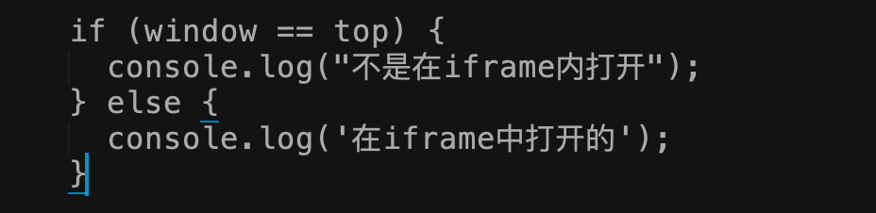
eg
我们可以使用 top 属性来检测当前的文档是否是在 iframe 内打开：

Slide 6

跨窗口传递消息
通过 postMessage 这个接口，我们可以在不同源的窗口内进行通信。
2个部分
- postMessage 想要发送消息的窗口需要调用接收窗口的postMessage方法来传递消息
- data 要发送的数据。可以是任何对象
- targetOrigin 指定目标窗口的源

Slide 7
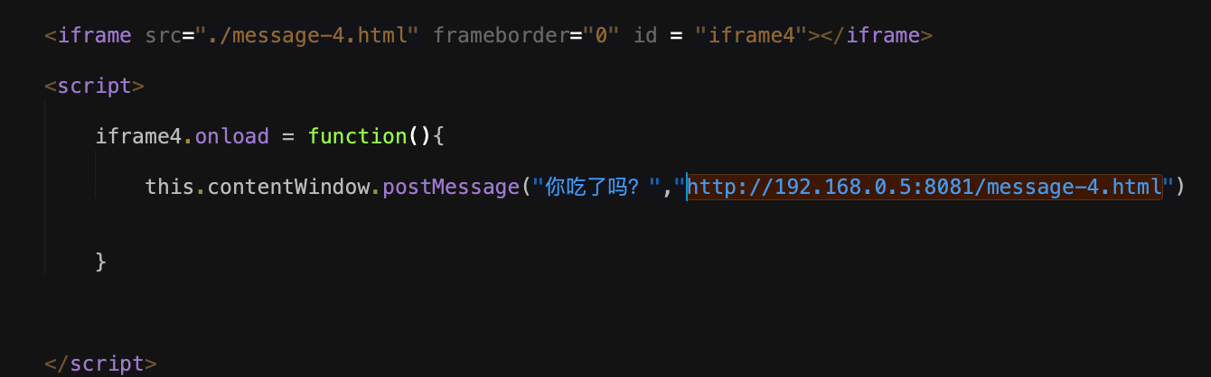
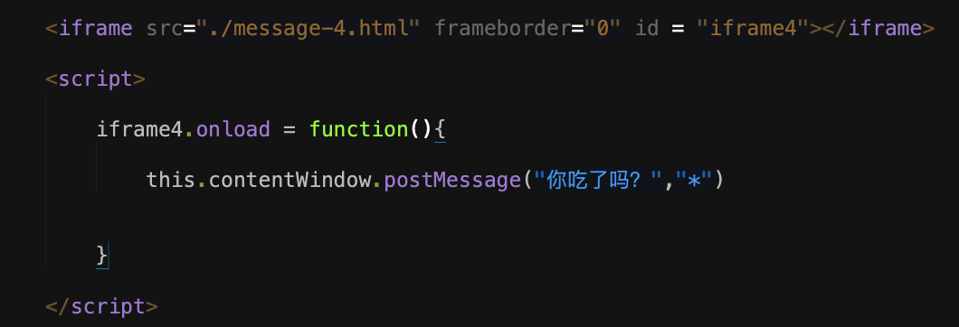
eg
这里只有当 win 内的站点是 http://example.com
这个源时才会接收消息
如果我们不希望做这个检测，可以将 targetOrigin 设置为 *。

Slide 8
跨窗口传递消息
onMessage 为了接收消息，目标窗口应该在 message 事件上增加一个处理函数。当 postMessage 被调用时这个事件会被触发。
这个事件的 event 对象有一些特殊属性：
- data 从 postMessage 传递来的数据
- origin 发送方的源
- source 对发送方窗口的引用
必须使用addEventListener 监听，window.onmessage 不起作用

Slide 9
Thanks！
追梦课堂临汾首家专业的web前端培训机构 www.zmclass.com

